Slide 1
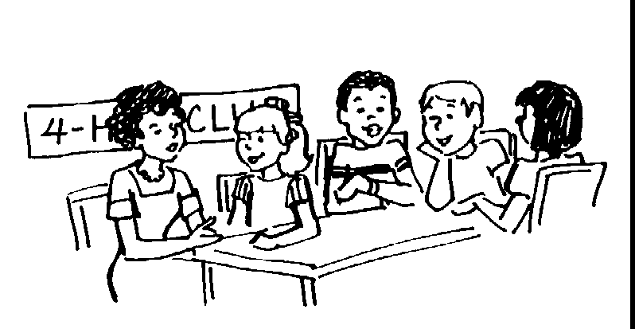
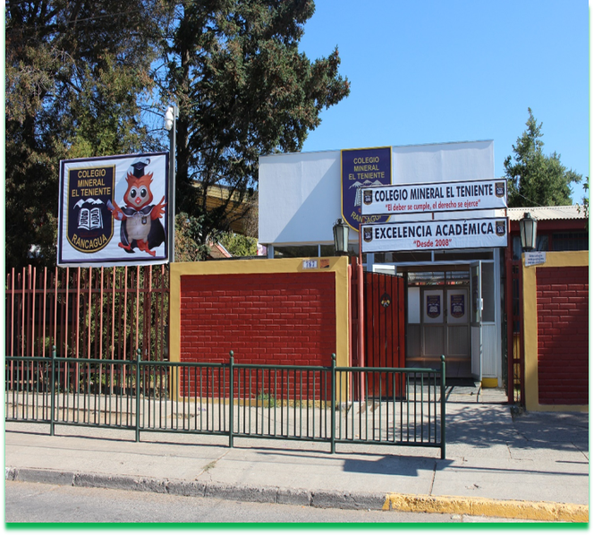
ASIGNATURA tecnología 7º ABC
CLASE N° 6

Slide 2
Necesidades grupales v/s necesidades individuales
Tecnología 7º ABC

Slide 3
Las necesidades grupales surgen de la convivencia en grupo y requiere la cooperación de sus integrantes para satisfacerla, un ejemplo de ello es la seguridad, la comunicación, el transporte, por ejemplo.

Slide 4
Las necesidades humanas se pueden clasificar en básicas y no básicas. Un ejemplo de las no básicas, que es donde nos detendremos son el transporte, la comunicación.

Slide 5
A continuación nombremos grandes inventos del ser humano, que con el tiempo se han hecho una necesidad grupal o individual.
Imprenta 1438 , Johannes Gutemberg
Maquina de vapor 1769, James Watt
Teléfono 1876, Alexander Graham Bell
Los objetos tecnológicos van desde un lápiz, tijeras, vehículos.

